Slide 1
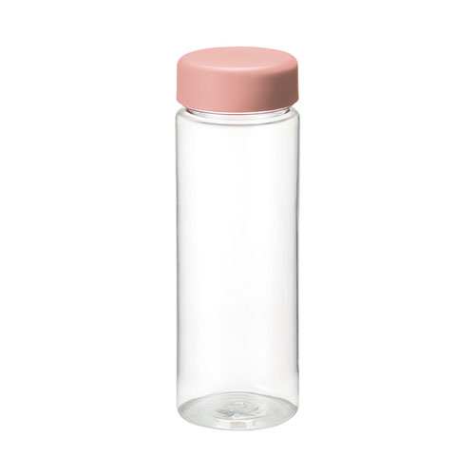
【提案書】
スリムクリアボトル
特徴
スポーツ系・アウトドア系から飲食系まで、幅広い業種のノベルティグッズとして活用される人気のクリアボトルです。カラー展開も豊富ですので名入れデザインに合わせてお選び下さい。
商品写
納期
納期スペース
仕様
素材：PET､PP
サイズ：φ64×188(mm)
容量：500ml
包装：PE袋､紙箱
備考：取説付(紙箱面)､本体耐熱温度60℃､食品衛生検査済
お見積
お見積りスペース

